Slide 1
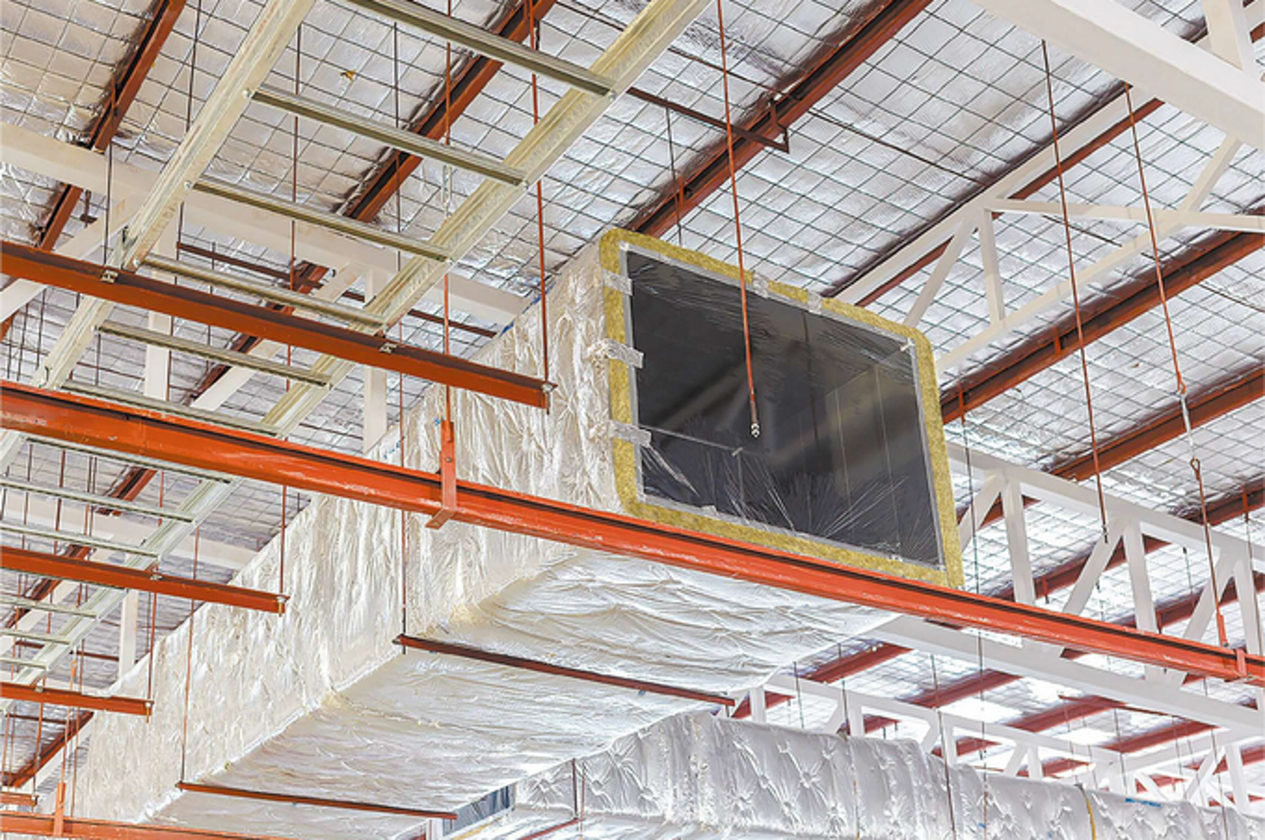
Техническая изоляция
25

Slide 2
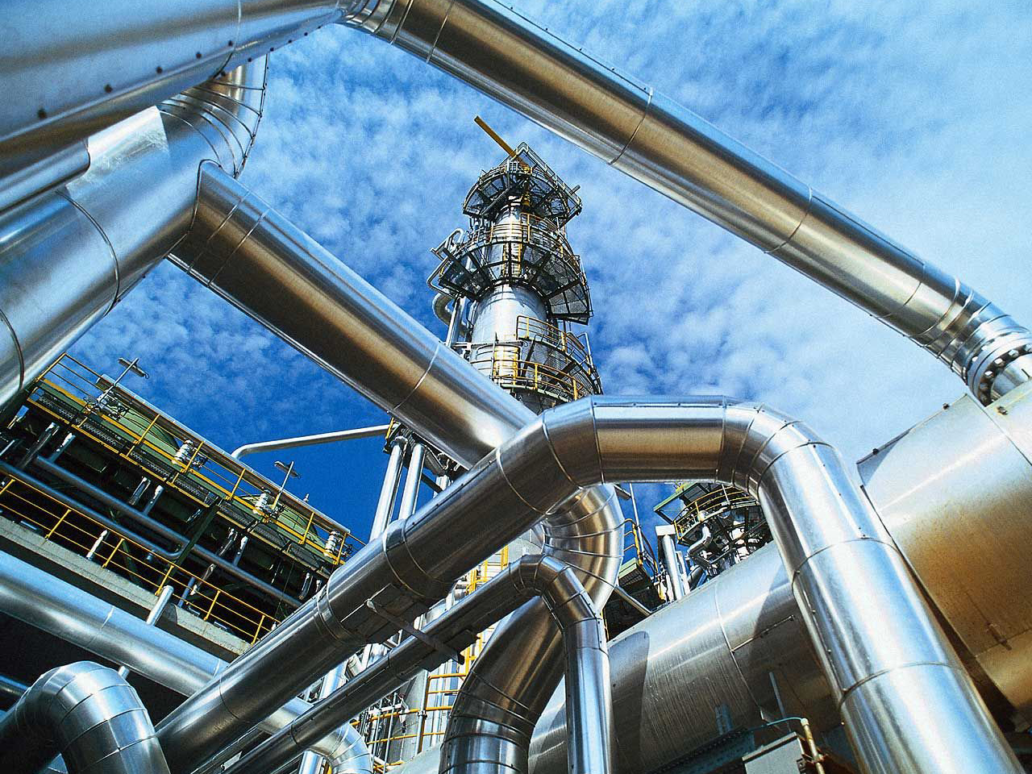
ЗАДАЧИ ТЕХнической ИЗОЛЯЦИИ
В системах отопления
Минимизация потери тепла при доставке теплоносителя от источника до потребителя
В системах холодного водоснабжения
Защита от промерзания, от нежелательного нагрева, от выпадения конденсата и от коррозии
В системах горячего водоснабжения
Повышение эффективности использования нагревательного оборудования
В системах кондиционирования и вентиляции
Теплоизоляция, шумоизоляция, пожарная безопасность и защита от конденсата
В системах технологического оборудования
Защита от ожогов персонала, защита от перегрева, шумоизоляция, теплоизоляция

Slide 3
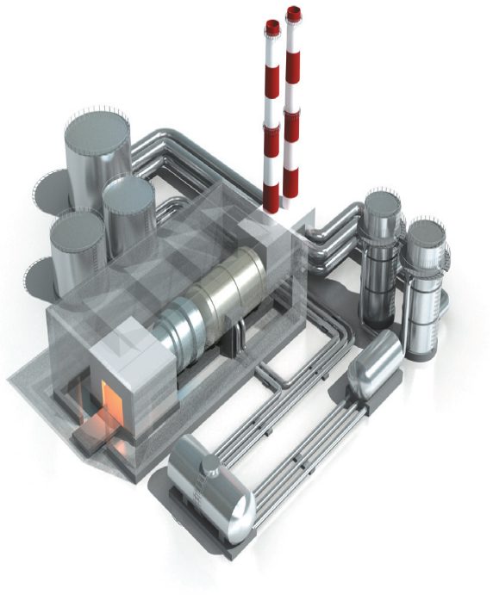
Техническая изоляция в промышленности
Трубопроводы
Технологические трубопроводы
Технологические трубопроводы большого диаметра
Технологические трубопроводы с подогревом
Высокотемпературные технологические трубопроводы
Трубопроводная арматура
Фланцевые соединения трубопроводов
Емкости и технологические резервуары
Кровли резервуаров
Стенки резервуаров
Резервуары под давлением
Промышленные котлы, печи, абсорберы, электрофильтры, теплообменники, паровые турбины и прочее оборудование
Корпуса (стенки)
Крыши
Плотные экраны
Теплый ящик
Дымовые трубы и газоходы
Каналы дымовых труб
Дымоходы
Вентканалы

Slide 4
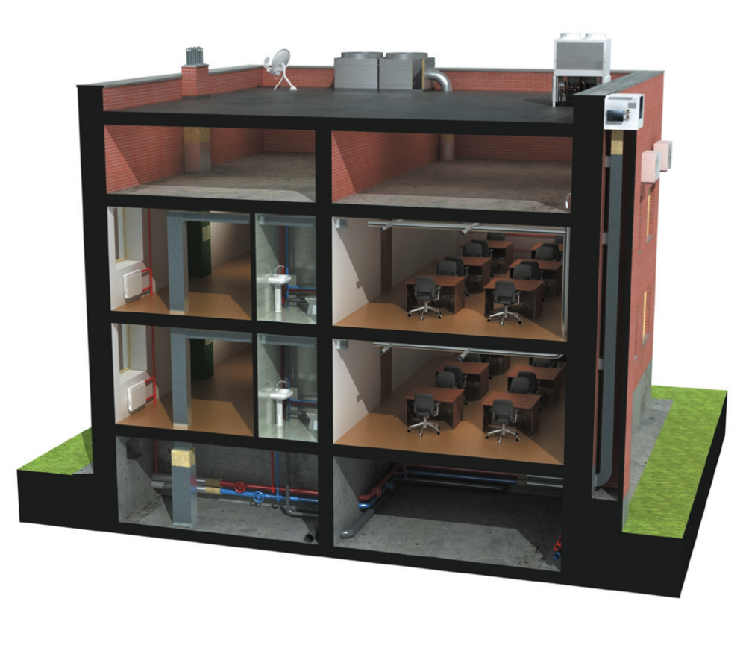
Техническая изоляция в системах ОВК
Вентоборудование
Металлические воздуховоды
Воздуховоды системы кондиционирования
Воздуховоды системы естественно-вытяжной вентиляции
Воздуховоды системы дымоудаления
Воздуховоды системы приточной вентиляции
Водопроводы
Система отопления
Система горячего водоснабжения
Система холодного водоснабжения
Канализационные трубы

Slide 5
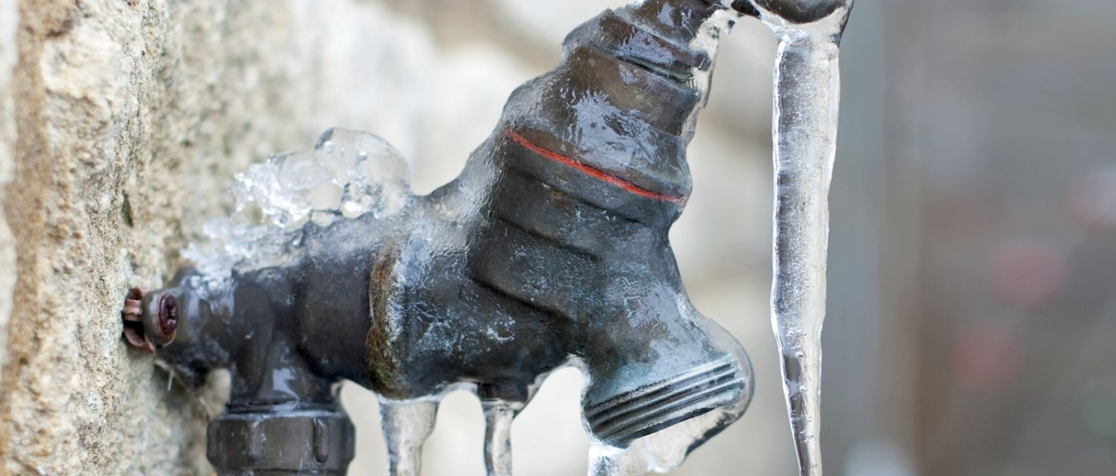
Значение технической изоляции
Промерзание систем холодного водоснабжения

Slide 6
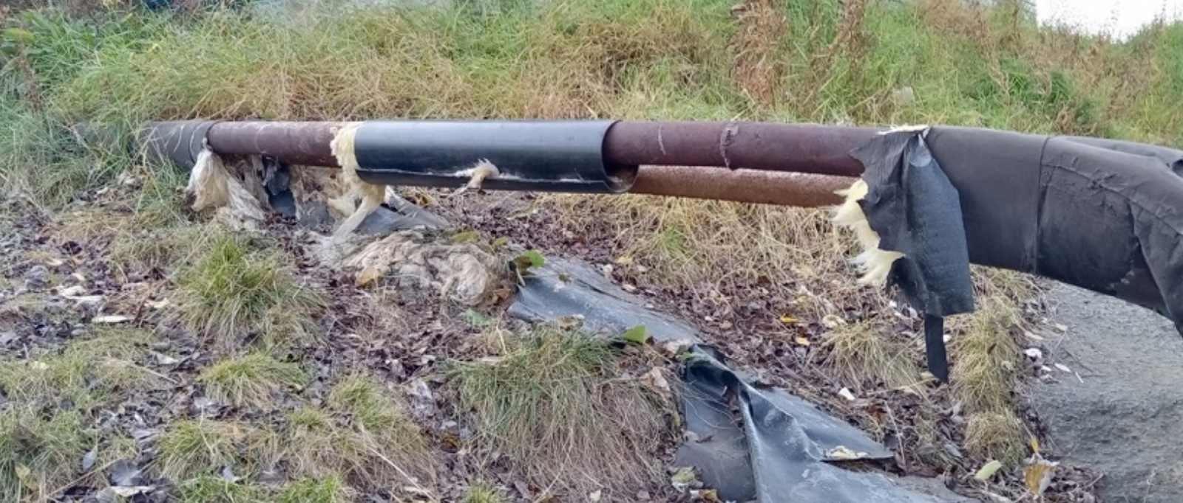
Значение технической изоляции
Теплопотери в системе транспортировки теплоносителя

Slide 7
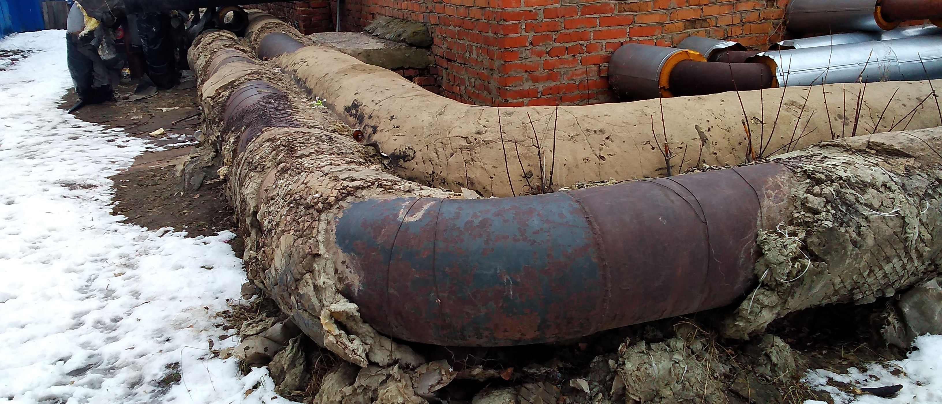
Значение технической изоляции
Разрушение трубопроводов

Slide 8

Значение технической изоляции
Ожоги на производстве об оборудование

Slide 9
СТРУКТУРА ПОТЕРЬ ТЕПЛА
ДЛЯ ДОМИНИРУЮЩЕЙ ЦЕНТРАЛИЗОВАННОЙ СИСТЕМЫ
* По данным СантехНИИпроект

Slide 10
НОРМАТИВНАЯ ДОКУМЕНТАЦИЯ
НОРМАТИВНЫЕ ТРЕБОВАНИЯ
СП 30.13330 «Внутренний водопровод и канализация зданий» (п.5.2.7, п.5.4.14, п.5.4.17, п.6.4.13, п.10.8)
СП 31.13330 «Водоснабжение. Наружные сети и сооружения» (п.16.65, п.16.66)
СП 60.13330 «Отопление, вентиляция и кондиционирование воздуха» (п.4.2, п.4.6,п.6.1.7, п.6.3.5, п.6.3.6, п.7.8.9, п.7.8.10, п7.11.4, п.7.11.5)
СП 124.13330 «Тепловые сети» (п.6.5, п.11)
Расчет теплоизоляции
СП 61.13330 «Тепловая изоляция оборудования и трубопроводов»

Slide 11
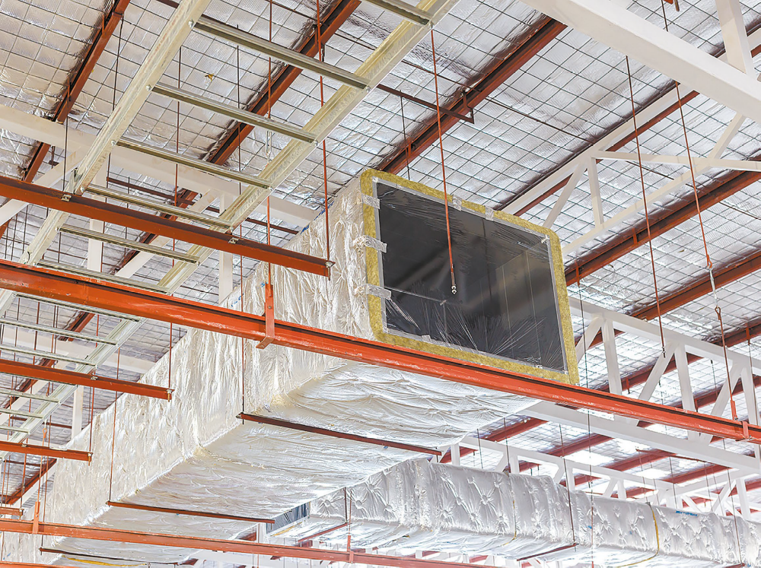

Материалы
для технической изоляции

Slide 12
МАТЕРИАЛЫ для технической изоляции
ТЕХНИЧЕСКАЯ ИЗОЛЯЦИЯ
ОРГАНИЧЕСКИЕ
НЕОРГАНИЧЕСКИЕ
ПЕНОПОЛИЭТИЛЕН
МИНЕРАЛЬНАЯ ВАТА
ПЕНОПОЛИУРЕТАН
ПЕНОКАУЧУК
КАМЕННАЯ ВАТА
ПОЛИИЗОЦИАНУРАТ(PIR)
СТЕКЛЯННАЯ ВАТА
ПЕНОПОЛИСТИРОЛ(XPS)

Slide 13
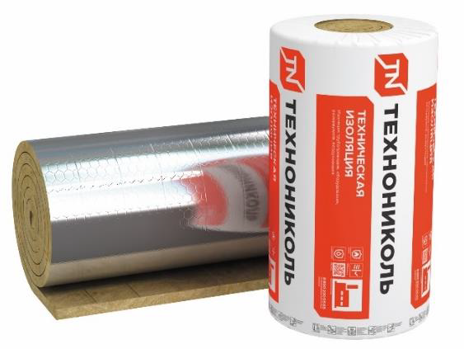
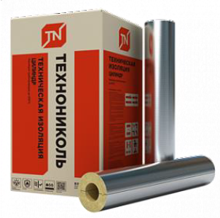
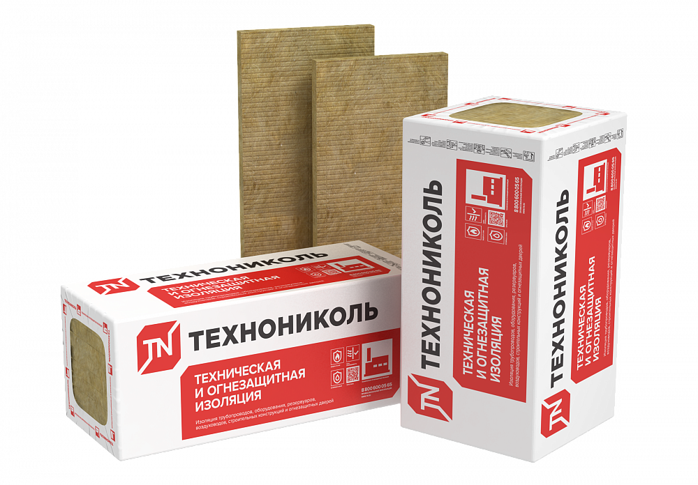
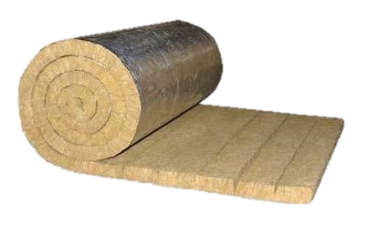
МАТЕРИАЛЫ ДЛЯ ТЕХНИЧЕСКОЙ ИЗОЛЯЦИИ
ИЗ КАМЕННОЙ ВАТЫ
ПЛИТЫ
ЦИЛИНДРЫ
МАТЫ

Slide 14
Виды обкладочных материалов
на каменной вате
Обозначение | Тип обкладочного материала
ФА | Фольга алюминиевая армированная
Ф | Фольга алюминиевая не армированная
ФАБ | Фольга алюминиевая на бумажной основе армированная
СТФ | Стеклоткань фольгированная
ФПП | Фольга на пропиленовом нетканном полотне
СХ | Стеклохолст
СТ | Стеклоткань
СС | Стеклосетка
ГП | Сетка из стальной оцинкованной (гальванизированной) проволоки
НП | Сетка из нержавеющей стальной проволоки

Slide 15
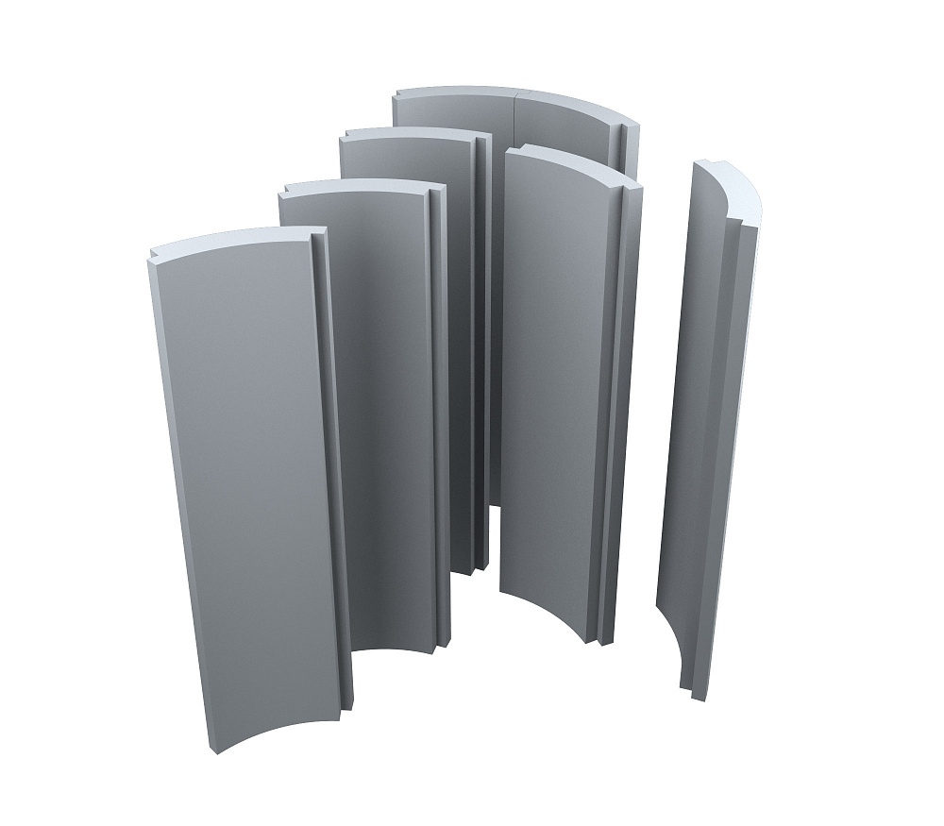
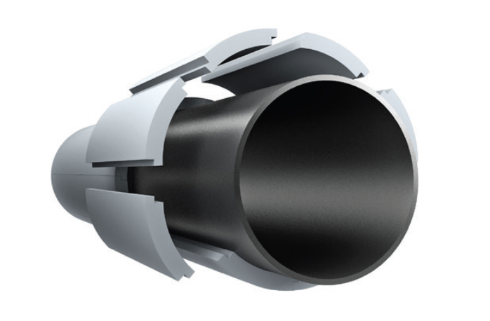
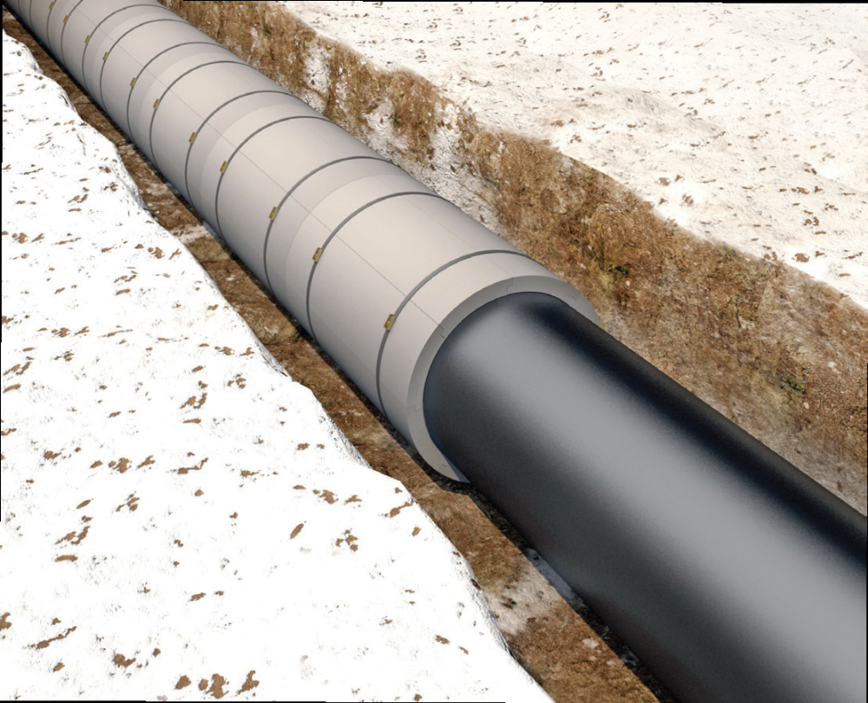
МАТЕРИАЛЫ ДЛЯ ТЕХНИЧЕСКОЙ ИЗОЛЯЦИИ
ИЗ ЭКСТРУЗИОННОГО
ПЕНОПОЛИСТИРОЛА (xps)
ПОЛУЦИЛИНДРЫ И СЕГМЕНТЫ
ТЕХНОНИКОЛЬ CARBON PROF ПЦ (полуцилиндры) или С (сегменты)
Рекомендуется применять для тепловой изоляции трубопроводов
ТЕХНОНИКОЛЬ CARBON SOLID ПЦ (полуцилиндры) или С (сегменты)
Рекомендуется применять при бесканальной прокладке трубопроводов в грунте, где требуется высокая прочность теплоизоляционного материала на сжатие
При этом трубопроводы должны иметь надежное антикоррозионное
покрытие в соответствии с действующей нормативной документацией

Slide 16
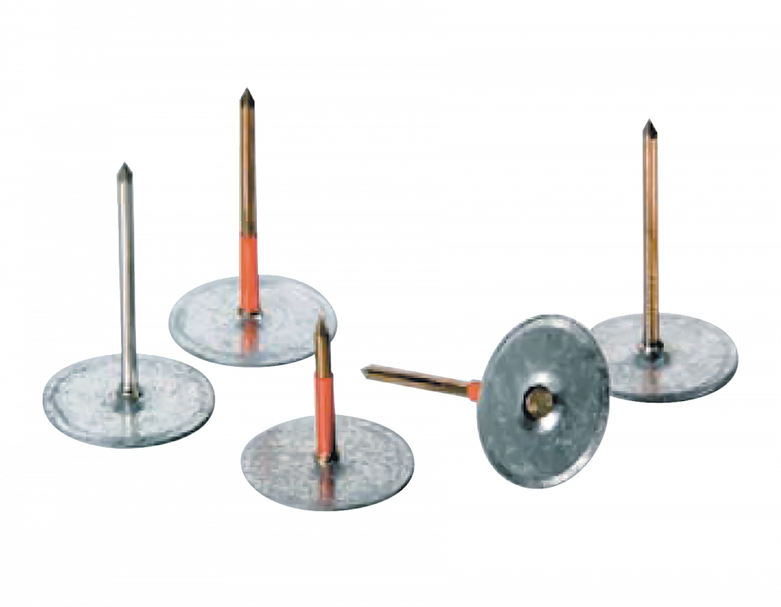
КРЕПЕЖ ДЛЯ ТЕХНИЧЕСКОЙ ИЗОЛЯЦИИ
Приварные штифты и шайбы TERMOCLIP
Крепление огнезащитных и теплоизоляционных материалов к металлическим конструкциям воздуховодам

Slide 17
Техническая изоляция воздуховодов

Slide 18
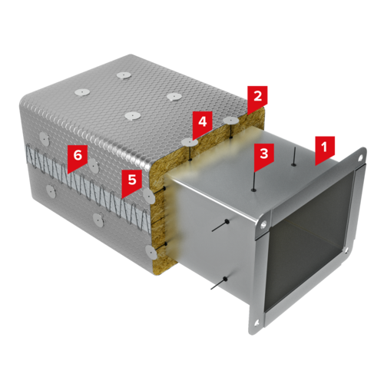
ТН-ТЕХИЗОЛЯЦИЯ Воздуховод
Система тепло- и звукоизоляции воздуховодов приточно-вытяжной вентиляции и кондиционирования круглого и прямоугольного сечения
Корпус воздуховода
Мат ТЕХНО| Мат Прошивной ТЕХНО | Мат ламельный ТЕХНО
Приварные штифты TERMOCLIP
Прижимные шайбы TERMOCLIP
Вязальная оцинкованная проволока диаметром не менее 0,8 мм по ГОСТ 3282-74
Алюминиевый скотч типа ЛАС, ЛАМС шириной 50/75/100 мм

Slide 19
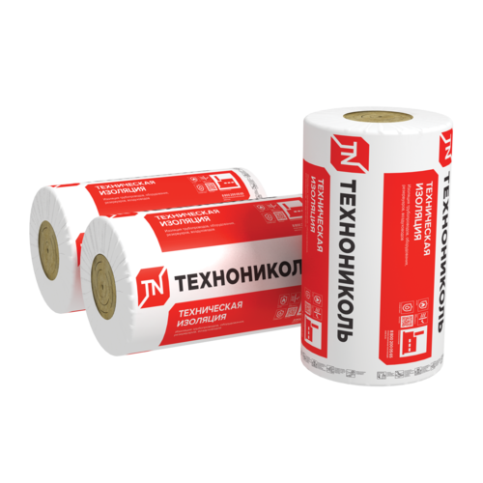
Мат ТЕХНО
Теплоизоляционный материал, произведенный из каменной ваты на основе горных пород базальтовой группы и низкофенольного связующего с добавлением гидрофобизирующих добавок
Область применения
Тепло-, звукоизоляция
воздуховодов, газоходов, электрофильтров, резервуаров, бойлеров, технологического и энергетического оборудования, плоских вертикальных и горизонтальных поверхностей, на объектах различных отраслей промышленности (кроме пищевой)
оборудования инженерных систем в жилищном, гражданском и промышленном строительстве
тепловых сетей, трубопроводов
Применяется при температуре изолируемых поверхностей до +500°С

Slide 20
Мат техно
Технические характеристики
Длина: 2500 – 5000 мм
Ширина: 1200 мм
Толщина: 20 – 100 мм (с шагом 10 мм)
Без прошивки
С одной стороны мат может покрываться алюминиевой армированной фольгой (индекс ФА)
Наименование показателя | Ед.изм. | Мат ТЕХНО 40
Плотность | Кг/м³ | 40
Коэффициент теплопроводности при т-ре 25° 50° 125° 300° | Вт/м*К | 0,037 0,042 0,056 0,12
Горючесть | Группа | НГ
Максимальная температура применения | ºС | +500

Slide 21
Мат прошивной ТЕХНО
Теплоизоляционный материал, произведенный из каменной ваты на основе горных пород базальтовой группы и низкофенольного связующего с добавлением гидрофобизирующих добавок
Область применения
Тепло-, звукоизоляция высокотемпературного оборудования, трубопроводов, паропроводов, газоходов, электрофильтров
Сертифицирован в качестве огнезащитного покрытия для воздуховодов
ПЛОТНОСТЬ
50 кг/м³ — облегченный вариант,
качественная замена матов ГОСТ на объектах
80 кг/м³ — базовый вариант
рекомендуется для температур от -180 до +650 °С
100 кг/м³ — усиленное решение
для максимальной надежности и температур от +400 до +650 °С
120 кг/м³ — усиленное решение
для максимальной надежности и температур от +500 до +650 °С

Slide 22
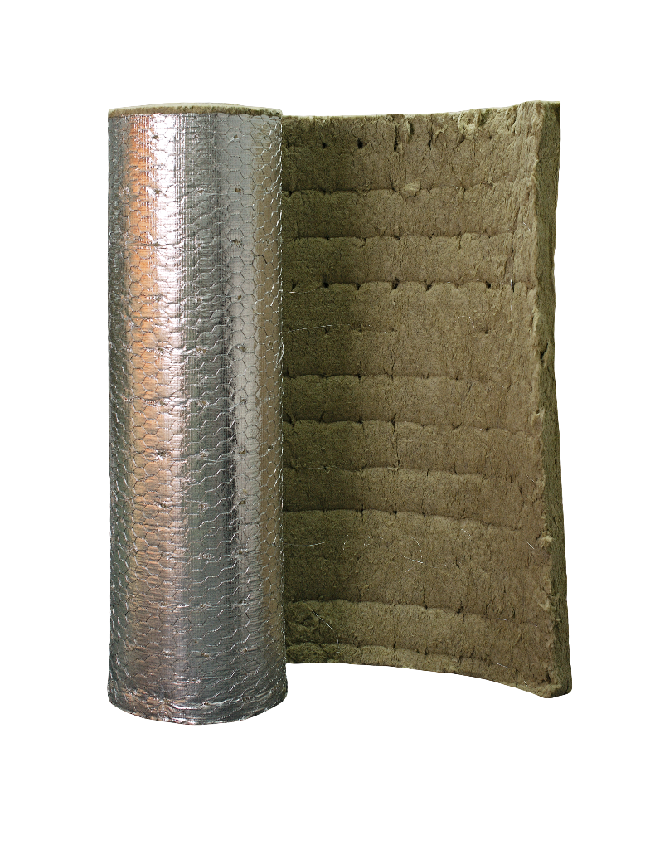
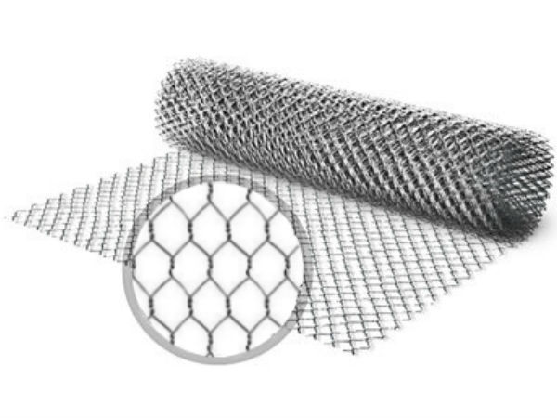
Мат Прошивной техно
Прошивается металлической (оцинкованной) проволокой
Покрыт металлической сеткой
Выдерживает температуры от -180 до +650 °С
СЕТКА МОЖЕТ БЫТЬ
Оцинкованная (Гальванизированная) для фольгированного мата – стандартное решение.
Нержавеющая – усиленное решение для агрессивных сред
ФОЛЬГА МОЖЕТ БЫТЬ
Алюминиевая армированная стеклосеткой фольга — усиленная, не рвется но имеет группу горючести Г1
Не армированная алюминиевая фольга — группа горючести НГ

Slide 23
Мат прошивной техно
Технические характеристики
Длина: 2400, 4800 мм
Ширина: 1200 мм
Толщина: 30-100 мм (с шагом 10 мм)
Наименование показателя | Ед.изм. | Мат Прошивной ТЕХНО 50 | Мат Прошивной ТЕХНО 80 | Мат Прошивной ТЕХНО 100 | Мат Прошивной ТЕХНО 120
Средняя плотность | Кг/м³ | 50 | 80 | 100 | 120
Коэффициент теплопроводности при т-ре 25° 50° 125° 300° | Вт/м*К | - 0,036 0,055 0,114 | 0,033 0,036 0,047 0,083 | 0,033 0,037 0,046 0,079 | 0,033 0,037 0,044 0,072
Горючесть | Группа | НГ (КМ0) | НГ (КМ0) | НГ (КМ0) | НГ (КМ0)
Максимальная температура применения | ºС | +550 | +650 | +650 | +650

Slide 24
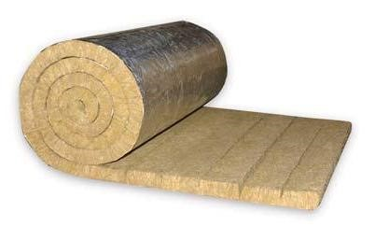
Мат ламельный ТЕХНО
Теплоизоляционный материал, произведенный из каменной ваты на основе горных пород базальтовой группы и низкофенольного связующего с добавлением гидрофобизирующих добавок
ОБЛАСТЬ ПРИМЕНЕНИЯ
Тепло-пароизоляция воздуховодов, вентиляционного оборудования, резервуаров и прочих плоских поверхностей, а также трубопроводов диаметром более 230 мм
Применяется при температуре изолируемых поверхностей до +250 ⁰С
УНИКАЛЬНЫЕ СВОЙСТВА
Имеет повышенную прочность на сжатие по сравнению с традиционными матами и меньшую деформацию во время монтажа

Slide 25
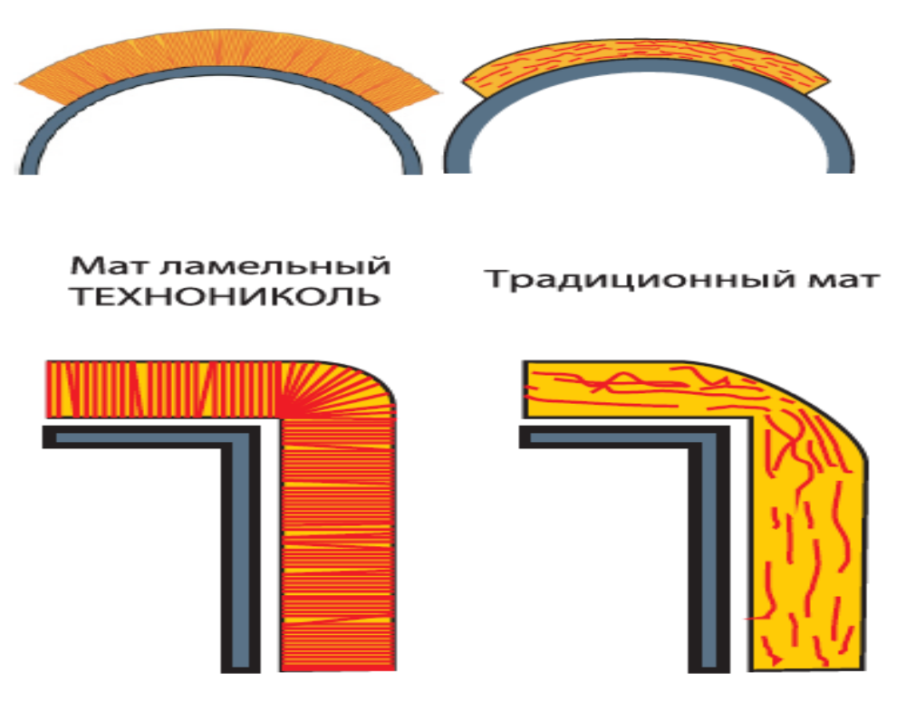
Мат ламельный техно
преимущества
Имеет повышенную прочность на сжатие по сравнению с традиционными матами и меньшую деформацию во время монтажа
Меньше сжимается на изгибах
Имеет высокую упругость
Хорошо огибает изгибы поверхностей
Нет эффекта пролеживания
Мат Ламельный
ТЕХНО
Традиционный мат

Slide 26
Мат ламельный техно
Технические характеристики
Длина: 2500 – 12000 мм
Ширина: 1200 мм
Толщина: 20-100 мм (с шагом 10 мм)
Выпускается только с обкладкой армированной фольгой
Минимальный рекомендованный диаметр трубопровода для применения Ламельного Мата ТЕХНО 324 мм
Наименование показателя | Ед. изм. | Мат Ламельный ТЕХНО 35 | Мат Ламельный ТЕХНО 50
Плотность | Кг/м³ | 35 | 50
Коэффициент теплопроводности при т-ре 25° 50° 125° | Вт/м*К | 0,04 0,045 0,061 | 0,038 0,043 0,058
Горючесть | Группа | Г1 | Г1
Максимальная температура применения | ºС | +250 | +250

Slide 27
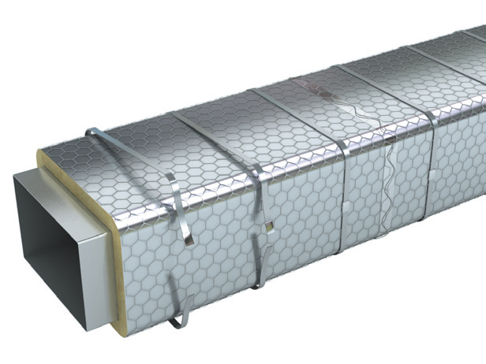
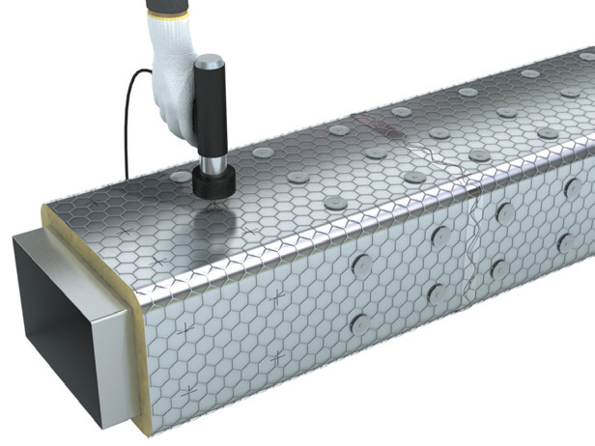
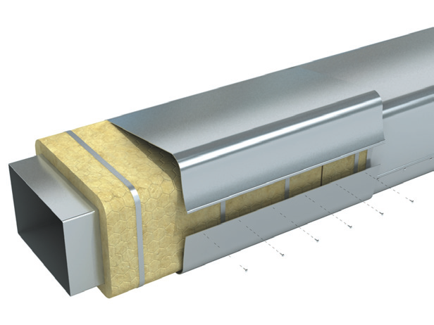
Монтаж
ТЕХнической иЗОЛЯЦИи воздуховода
1а. Крепится при помощи бандажа
1б. Крепится при помощи приварных штифтов и шайб
2. В случае прокладки на открытом воздухе применяется окажушка
ВАЖНО!
Внутри помещения применяются изделия, кашированные алюминиевой фольгой, не требующие дополнительного покровного слоя

Slide 28

МОНТАЖ ТЕХНИЧЕСКОЙ ИЗОЛЯЦИИ ТРУБОПРОВОДА
Длительность видео
5:43
Ссылка на видео
https://youtu.be/dupycAJN7jI?si=RnuOVvwV7vUqp7c0
ЗНАНИЕ. ОПЫТ. МАСТЕРСТВО.

Slide 29
Техническая изоляция трубопроводов

Slide 30
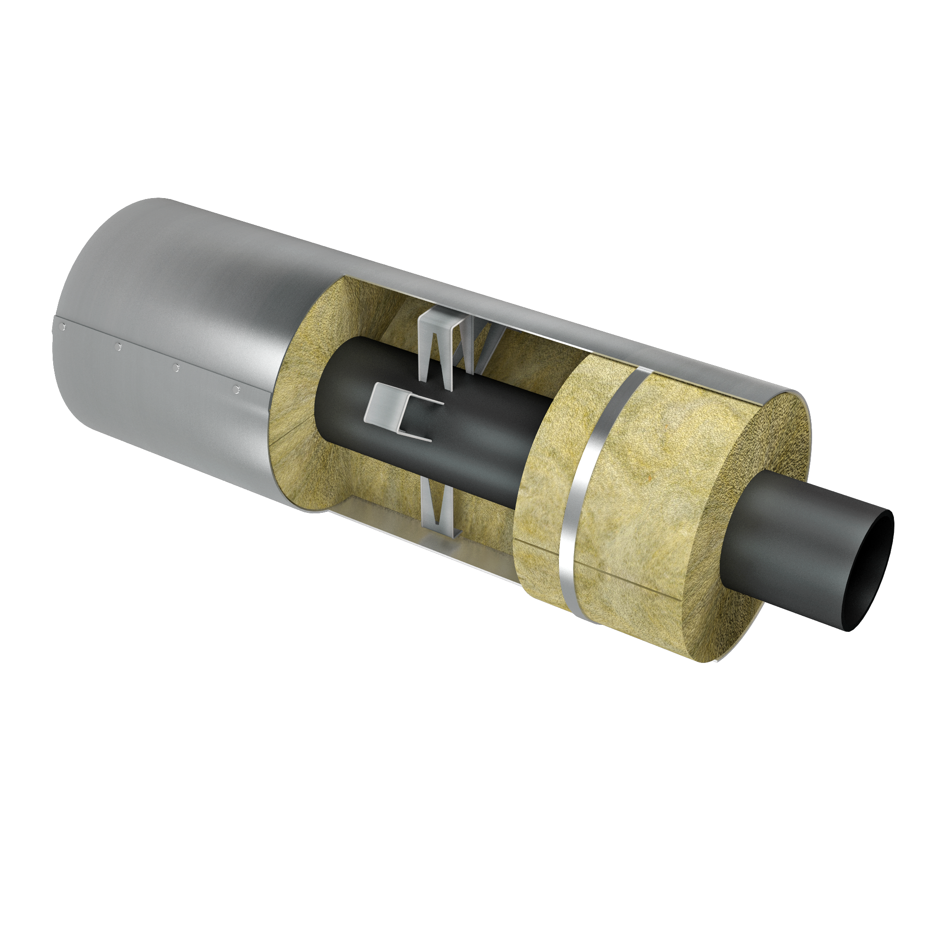
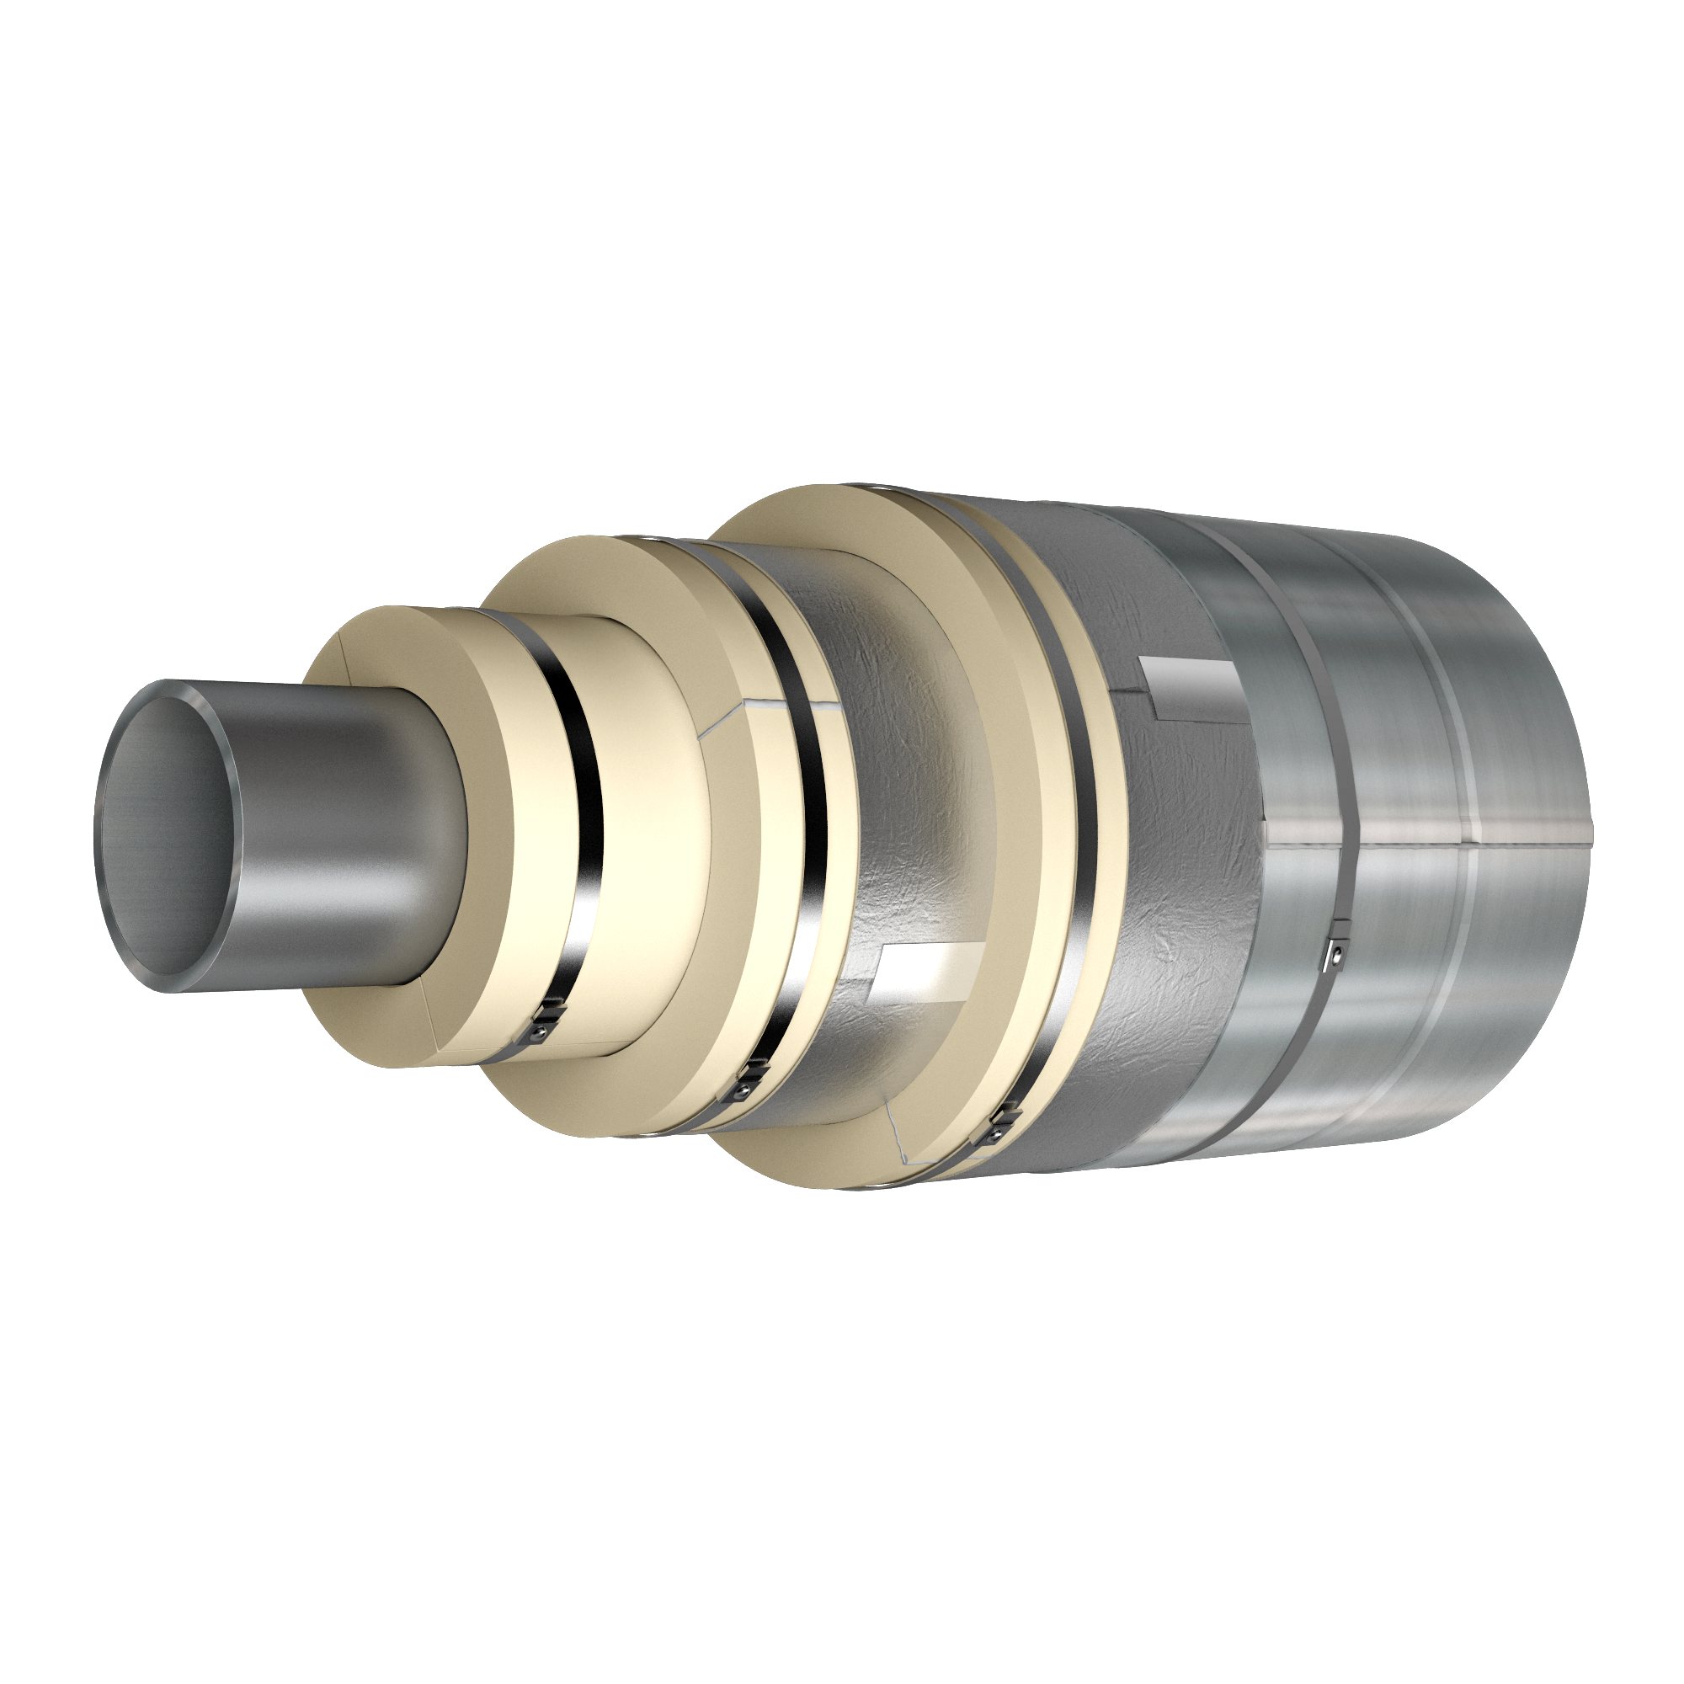
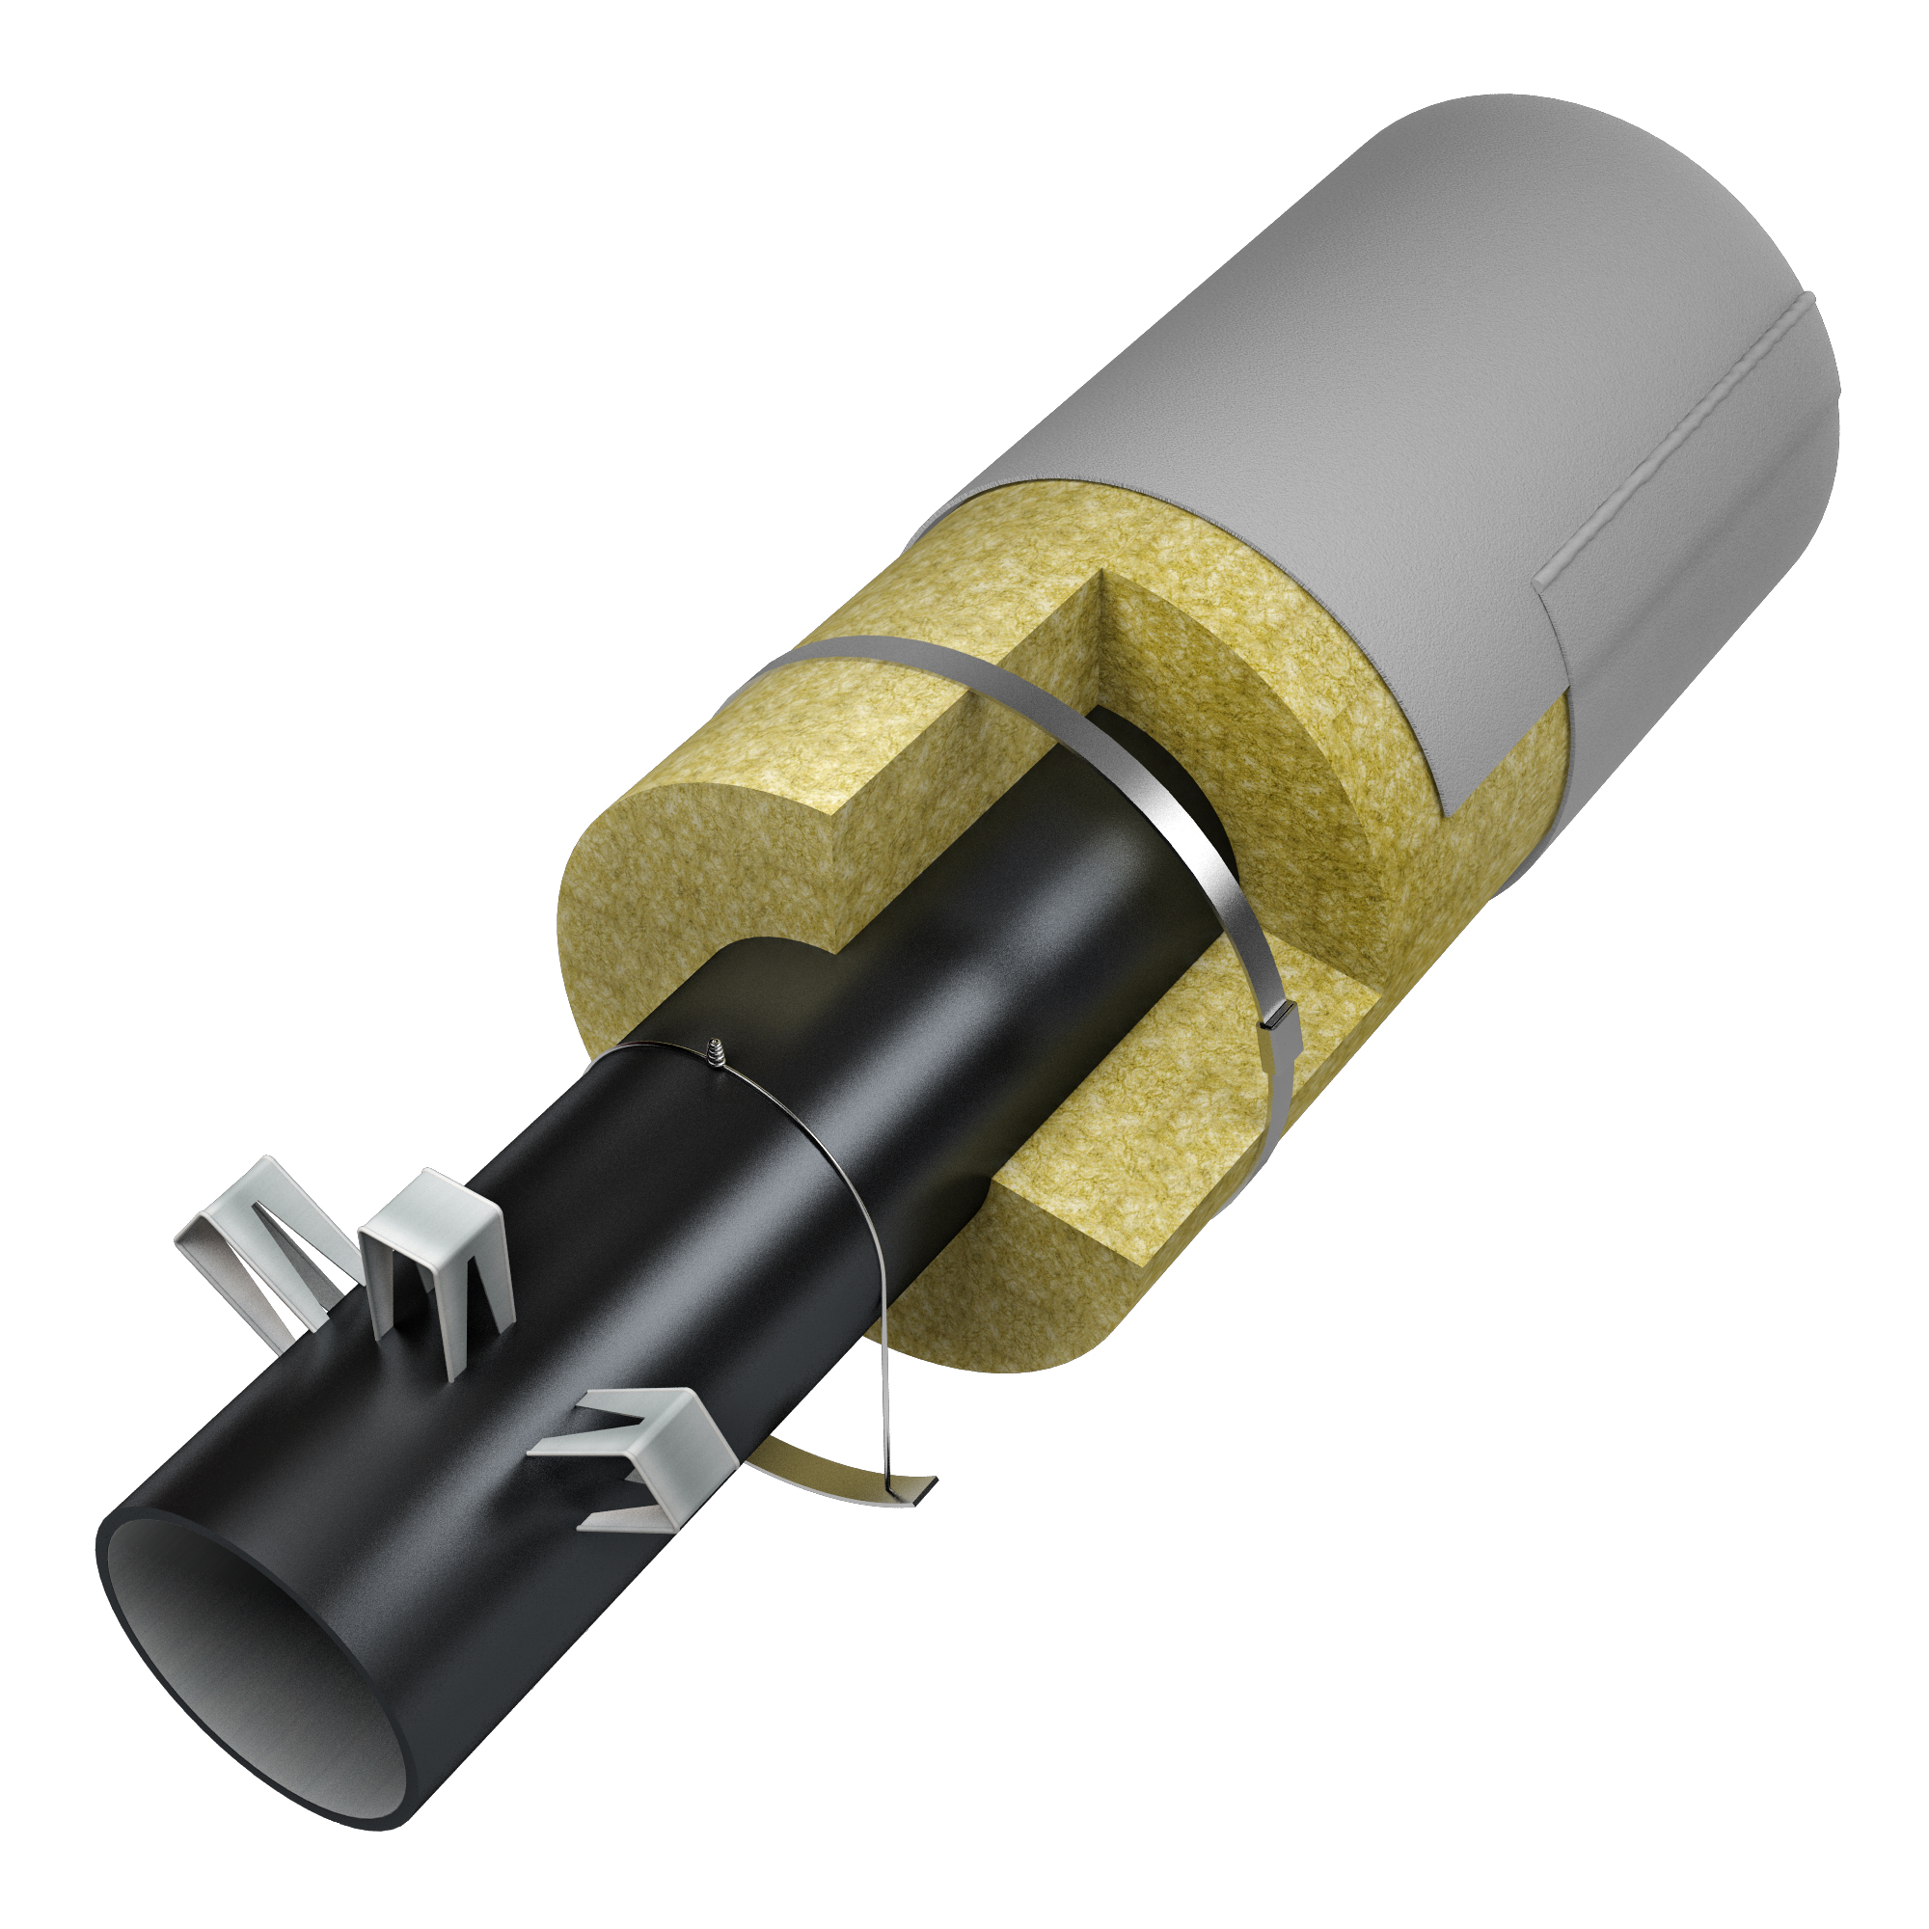
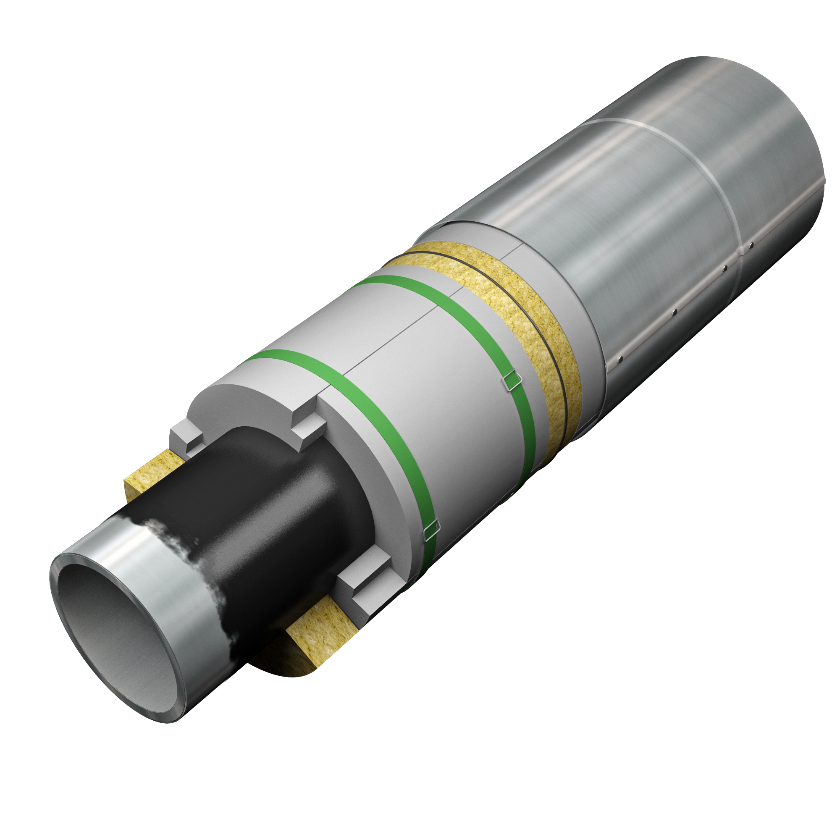
Системы Технической
изоляции ТРУБОПРОВОДОВ
ТН-ТЕХИЗОЛЯЦИЯ
Трубопровод
ТН-ТЕХИЗОЛЯЦИЯ
Трубопровод carbon
ТН-ТЕХИЗОЛЯЦИЯ
Трубопровод Pir
ТН-ТЕХИЗОЛЯЦИЯ
Трубопровод ПВХ

Slide 31
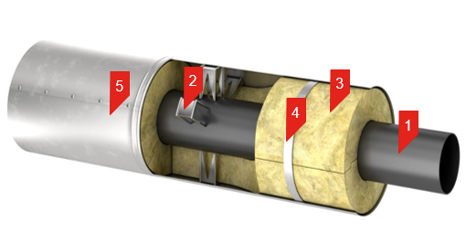
ТН-ТЕХИЗОЛЯЦИЯ Трубопровод
Система теплоизоляции трубопроводов различного назначения
Изолируемый трубопровод
Опорные скобы или кольца(при т-ре более 200 °С)
Цилиндр ТЕХНО / Мат ламельный ТЕХНО / Мат прошивной ТЕХНО / Мат ТЕХНО 40
Бандаж(металлическая проволока, стальная, полиэстеровая или полипропиленовая лента)
Покровный слой изоляции(защитное покрытие)

Slide 32
Цилиндр техно
Теплоизоляционный материал, произведенный из каменной ваты на основе горных пород базальтовой группы и низкофенольного связующего с добавлением гидрофобизирующих добавок
ОБЛАСТЬ ПРИМЕНЕНИЯ
Тепло-, звукоизоляция технологических трубопроводов и воздуховодов круглого сечения на объектах различных отраслей промышленности
Применяется при температуре изолируемых поверхностей до +660°С
УДОБНЫЙ МОНТАЖ НА ТРУБОПРОВОД
Цилиндры имеют сплошной продольный разрез по одной стороне и соответствующий ему надрез изнутри на противоположной стороне

Slide 33
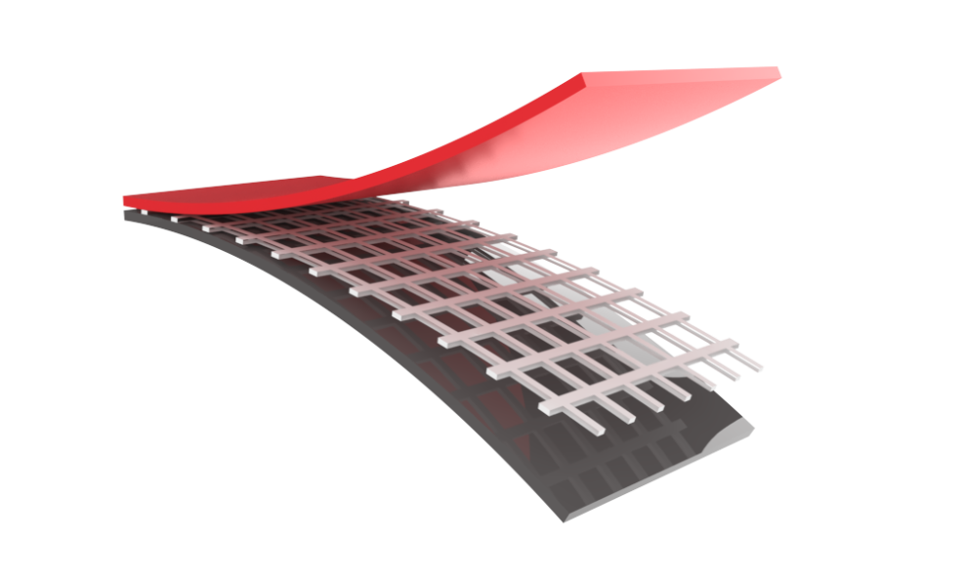
Цилиндр техно
Обкладка из АРМИРОВАННОЙ фольги
1
Полиэтилен (горючий компонент)
Стеклосетка
Фольга
2
Для трубопроводов с температурой ниже 19 градусов (в качестве пароизоляции)
Для трубопроводов в помещении (не требует дополнительной окажушки)
3
Как выбрать бандаж для крепления цилиндра
Диаметр, мм | Температура до 200 °С | Температура свыше 200 °С
Диаметр по изоляции менее 500 мм | Стальная проволока 0,7-0,9 мм | Стальная лента 13х0,4 мм с пряжками
Диаметр по изоляции более 500 мм | Пластиковая лента 13х0.4 мм с пряжками | Стальная лента 13х0,4 мм с пряжками

Slide 34
Цилиндр техно
Технические характеристики
Диаметр: 18-324 мм (до 1420 по спецзаказу)
Толщина стенки: 20-120 мм (термозамок от 30 мм)
Длина: 1200 мм
Может выпускаться с односторонней обкладкой фольгой армированной (индекс ФА) и фольгой(индекс Ф)
В зависимости от внутреннего диаметра и толщины стенки может изготавливаться полуцилиндрами и сегментами
Наименование показателя | Ед.изм. | Цилиндр ТЕХНО 80 | Цилиндр ТЕХНО 120
Плотность | Кг/м³ | 80 | 120
Коэффициент теплопроводности при т-ре 25° 50° 200° 300° | Вт/м*К | 0,037 0,046 0,069 0,106 | 0,036 0,043 0,062 0,088
Горючесть | Группа | НГ (КМ0) | НГ (КМ0)
Максимальная температура применения | ºС | +650 | +680
Максимальная рабочая температура материала Цилиндр ТЕХНО 120, по результатам исследований в Мюнхене (FIW) составляет +720⁰

Slide 35
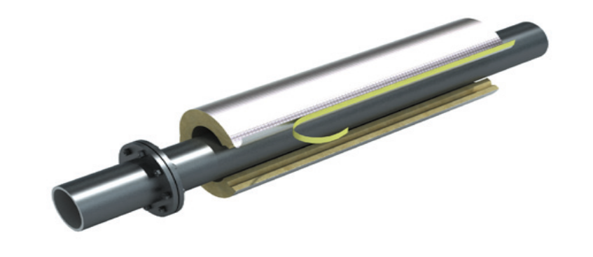
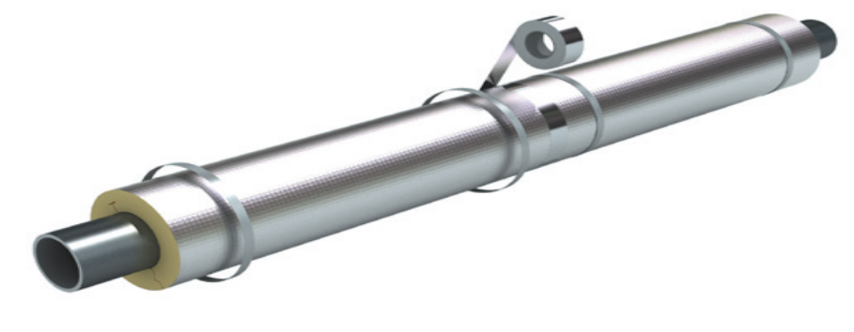
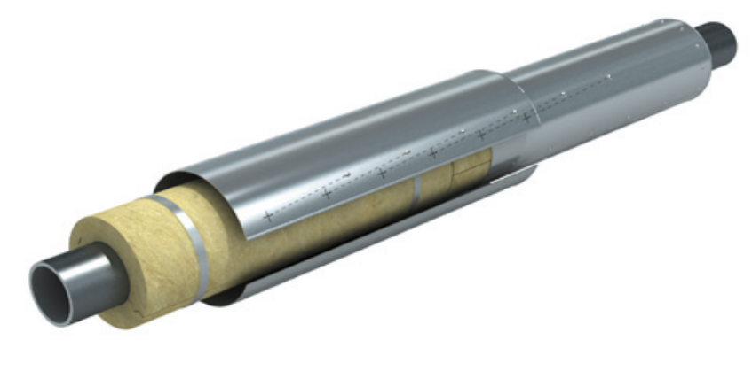
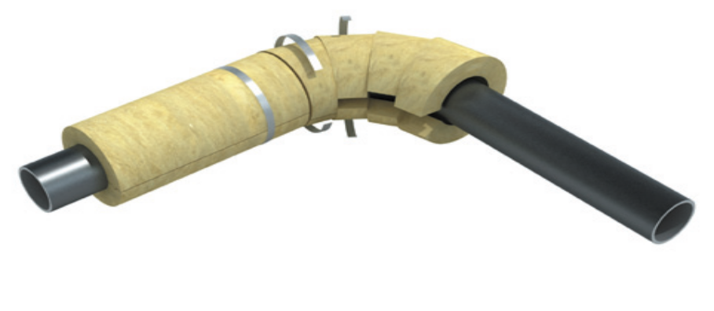
монтаж
ТЕХнической изоляции трубопровода
1. Цилиндр разгибается и одевается на трубу
2. Цилиндр фиксируется бандажом. Стыки проклеивают-ся алюминиевым скотчем (для фольгированных изделий)
3. Устраивается покровный слой (при необходимости)
4. Поворот трубы выполняется нарезанием цилиндра на сегменты

Slide 36
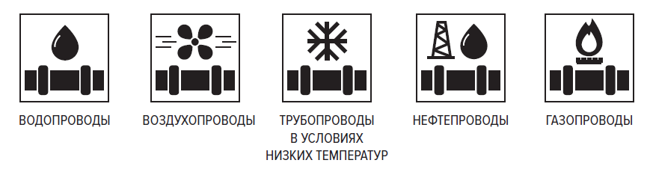
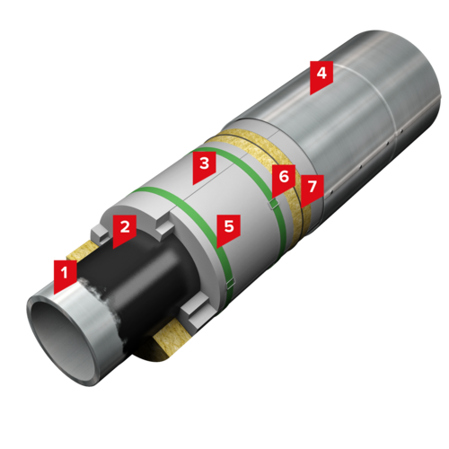
ТН-ТЕХИЗОЛЯЦИЯ
Трубопровод carbon
Система теплоизоляции трубопроводов различного назначения
Труба
TAIKOR Primer 140. Двухкомпонентный цинконаполненный эпоксидный грунт
ТЕПЛОИЗОЛЯЦИОННЫЕ СЕГМЕНТЫ ТЕХНОНИКОЛЬ XPS PROF
Лист из оцинкованной стали
Стрепп лента ПЭТ
Пряжка проволочная 16 мм черная
Мат Ламельный ТЕХНО 35

Slide 37
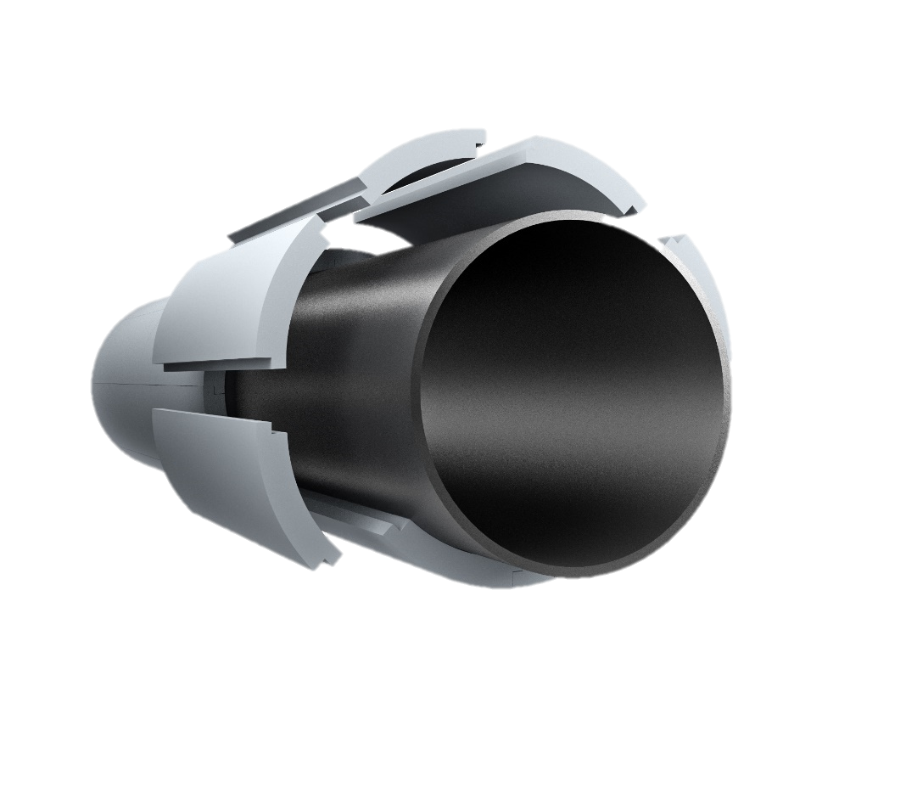
ТЕПЛОИЗОЛЯЦИОННЫЕ СЕГМЕНТЫ И ПОЛУЦИЛИНДРЫ ТЕХНОНИКОЛЬ XPS
ТЕХНОНИКОЛЬ CARBON PROF ПЦ (полуцилиндры) или С (сегменты)
Рекомендуется применять для тепловой изоляции трубопроводов
ТЕХНОНИКОЛЬ CARBON SOLID ПЦ (полуцилиндры) или С (сегменты)
Рекомендуется применять при бесканальной прокладке трубопроводов в грунте, где требуется высокая прочность теплоизоляционного материала на сжатие
Наименование показателя | Ед. изм. | Критерий | PROF | SOLID | Метод испытаний
Прочность на сжатие теплоизоляционного слоя при 10% линейной деформации | кПа | не менее | 200 | 500 | ГОСТ 17177-94
Теплопроводность утеплителя в сухом состоянии при температуре (25±5) °С* | Вт/(м⋅К) | не более | 0,030 | 0,032 | ГОСТ 7076-99 СП 50.13330.2012
Водопоглощение утеплителя за 24 часа, по объему | % | не более | 0.2 | 0.2 | ГОСТ 15588-2014
Коэффициент паропроницаемости | мг/(м•ч•Па) |  | 0,014 | 0,014 | ГОСТ 25898-2012
Температура применения | °С | - | от -70 до +75** |  | ТУ 22.21.41-118-72746455-2018
Группа горючести | - | - | Г4 | Г4 | ГОСТ 30244-94
Группа воспламеняемости | - | - | В3 | В3 | ГОСТ 30402-96
Группа дымообразующей способности /токсичность | - | - | Д3/ Т3 | Д3/ Т3 | ГОСТ 12.1.044-89

Slide 38
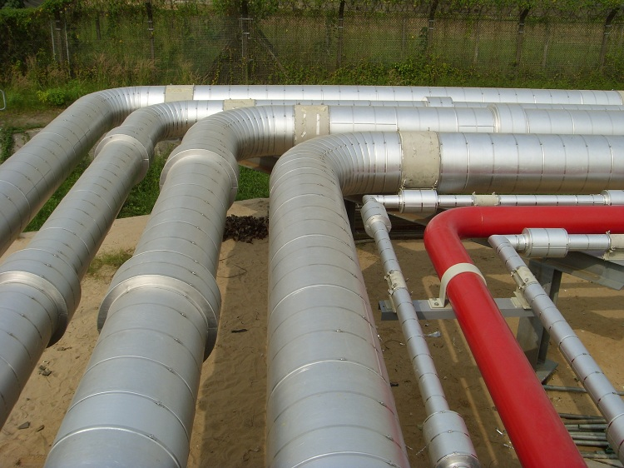
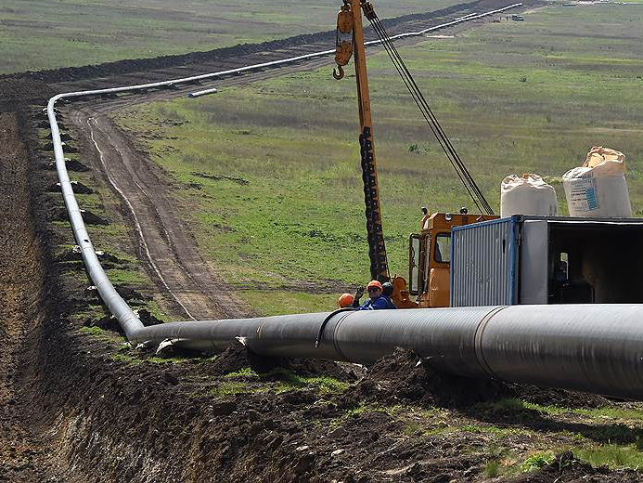
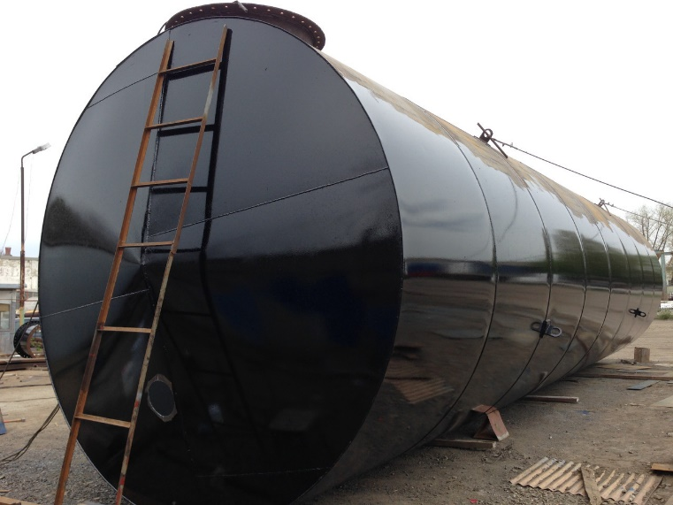
ТЕПЛОИЗОЛЯЦИОННЫЕ СЕГМЕНТЫ И ПОЛУЦИЛИНДРЫ ТЕХНОНИКОЛЬ XPS
ОБЛАСТЬ ПРИМЕНЕНИЯ
Могут использоваться для тепловой изоляции трубопроводов с диаметром от 57 мм до 1420 мм в диапазоне температур от -70 до +75 С. При этом трубопроводы должны иметь надежное антикоррозионное покрытие в соответствии с действующей нормативной документацией
Бытовые трубопроводы, воздухопроводы
Снижение промерзания водопроводных и сан. систем
Магистральные газо-, нефтепроводы
Снижение воздействия на ВМ грунты
Обеспечение распределение температур по трубопроводу
Емкости, резервуары
Комплексное теплоизоляционное решение

Slide 39
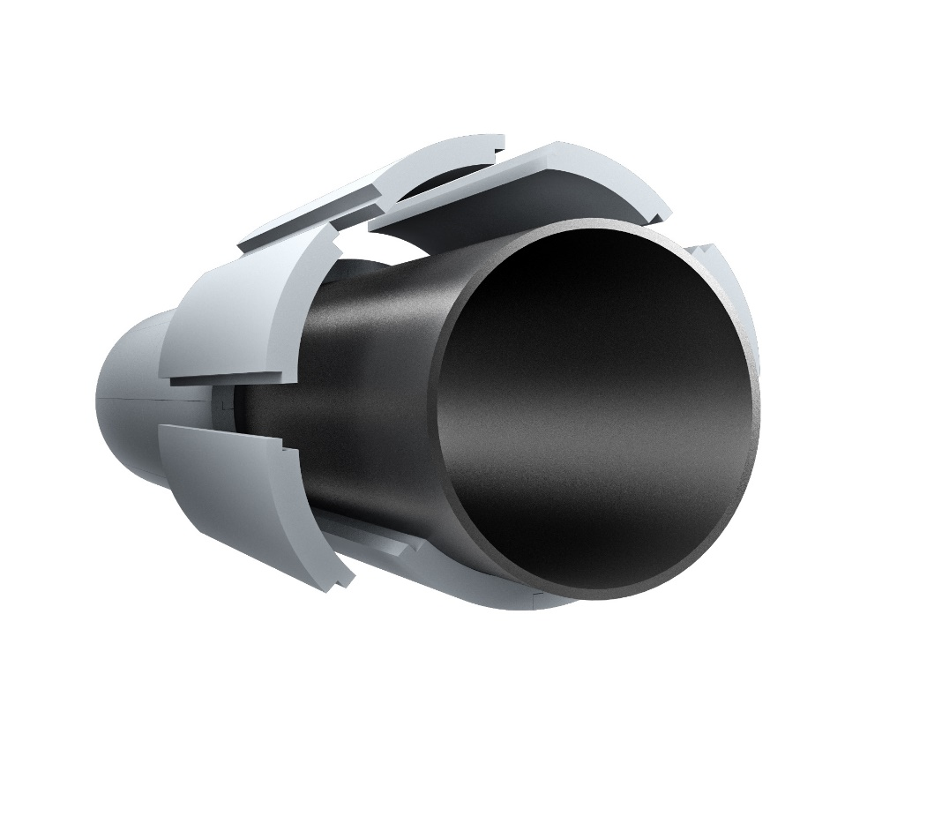
ТЕПЛОИЗОЛЯЦИОННЫЕ СЕГМЕНТЫ И ПОЛУЦИЛИНДРЫ ТЕХНОНИКОЛЬ XPS
МАРКИРОВКА
ТЕХНОНИКОЛЬ CARBON SOLID»
С-2400.730.80 (10 элем)
ТУ 22.21.41-118-72746455-2018
SOLID - марка сегмента
С - наименование изделия - сегмент,
2400 - длина изделия, мм,
730 - внутренний диаметр сегмента, мм,
80 - толщина сегмента, мм
10 элем - требуемое количество элементов для изоляции данного диаметра
ТУ 22.21.41-118-72746455-2018 номер настоящих технических условий.

Slide 40
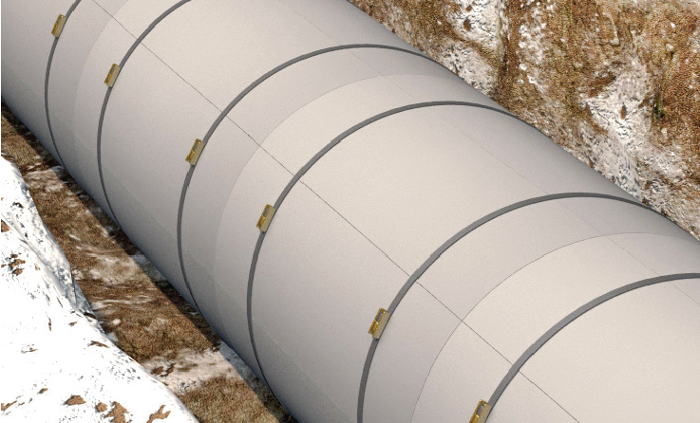
Крепление полуцилиндров и сегментов XPS ТЕХНОНИКОЛЬ
Для крепления полуцилиндров и сегментов XPS ТЕХНОНИКОЛЬ применяют:
бандажи из лент из нержавеющей стали толщиной 0,5 мм и шириной 12-20 мм, которые крепятся пряжками из нержавеющей стали
бандажи из стальной упаковочной ленты толщиной 0,7 мм и шириной 20 мм, которые крепятся пряжками из оцинкованной стали
бандажи из упаковочной полиамидной ленты
Шаг установки бандажей – 500 мм

Slide 41
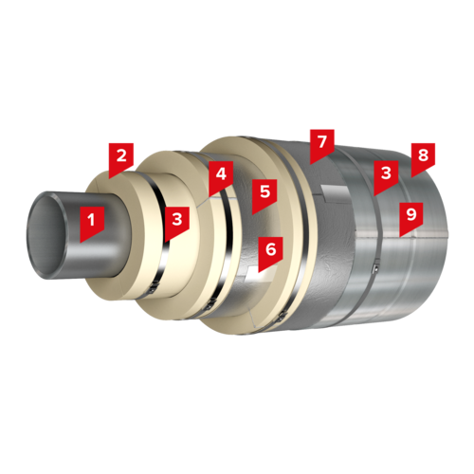
ТН-ТЕХИЗОЛЯЦИЯ
Трубопровод PIR
Система криогенной изоляции трубопроводов изделиями PIR CRYO
Металлическая труба
Теплоизоляционные сегменты и полуцилиндры PIR CRYO
Металлическая бандажная лента
Герметик CRYO
Вторичный паронепроницаемый барьер CRYO
Лента алюминиевая CRYO
Первичный паронепроницаемый барьер CRYO
Профилированный лист
Герметик для металла CRYO

Slide 42
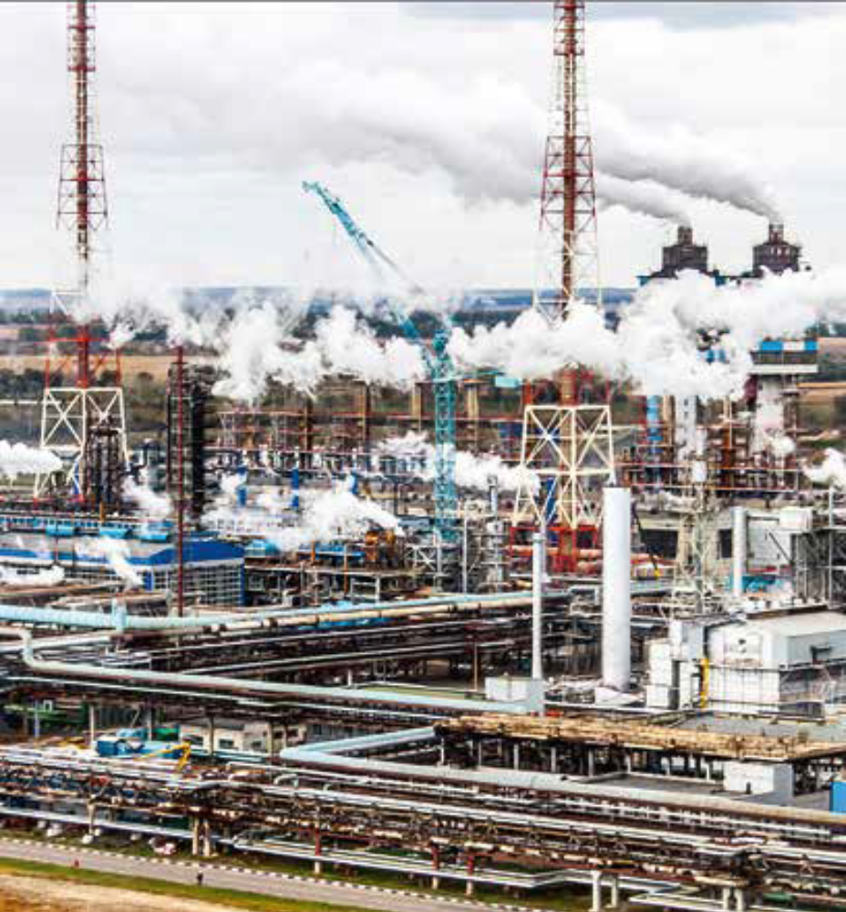
Техническая изоляция оборудования

Slide 43
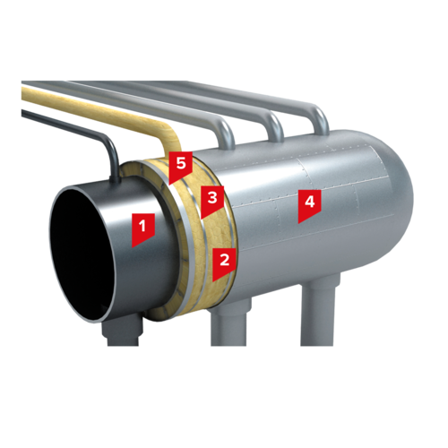
ТН-ТЕХИЗОЛЯЦИЯ оборудование
Система тепло- и звукоизоляции оборудования различного назначения
Корпус аппарата
Мат прошивной ТЕХНО / Мат ламельный ТЕХНО
Бандаж
Защитное покрытие
Опорные кольца
 | Температура до 250 °С | Температура свыше 250 °С
Прямоугольные | Мат Ламельный ТЕХНО 35 или Плита ТЕХНО Т 60 | Мат Прошивной ТЕХНО 80 или Плита ТЕХНО Т 80
Диаметр до 3000 мм | Мат Ламельный ТЕХНО 35 или Мат Прошивной ТЕХНО 50 | Мат Прошивной ТЕХНО 80 или Мат Прошивной ТЕХНО 50
Диаметр свыше 3000 мм | Мат Ламельный ТЕХНО 35 или Плита ТЕХНО Т 60 | Мат Прошивной ТЕХНО 80 или Плита ТЕХНО Т 80

Slide 44
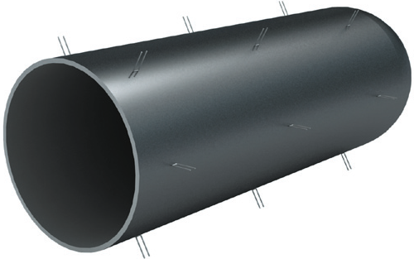
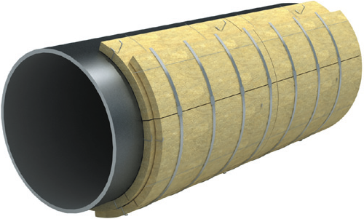
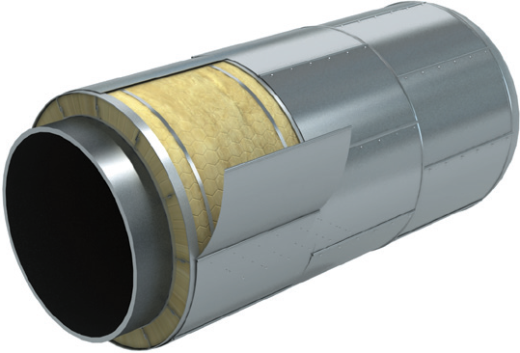
монтаж
ТЕХнической изоляции оборудования
1. Установка штырей
2. Навешивание теплоизоляции
с фиксацией бандажами
3. Устройство покровного слоя
Коэффициент монтажного уплотнения мата прошивного ТЕХНО 100 составляет 1,2

Slide 45
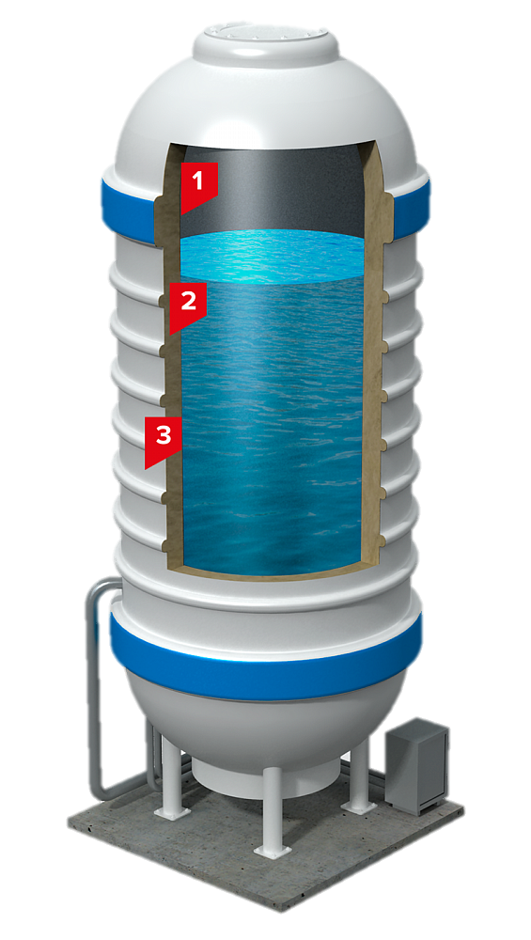
ТН-ТЕХИЗОЛЯЦИЯ кислород
Система теплоизоляции оборудования и трубопроводов, содержащих сильные окислители (жидкий кислород)
Внутренняя стенка емкости
Вата минеральная ВМ-70
Внешняя стенка емкости

Slide 46

Вата Минеральная (ВМ)
Теплоизоляционный материал, имеющий структуру ваты и изготовленный из расплава горной породы без использования связующего
ОБЛАСТЬ ПРИМЕНЕНИЯ
Минеральная вата может применяться в качестве теплоизоляционного материала в строительстве и промышленности для изоляции поверхностей с температурой от минус 180 °С до плюс 700 °С

Slide 47

Техническая изоляция Емкостей и резервуаров

Slide 48

ТН-ТЕХИЗОЛЯЦИЯ
Емкости и резервуары
Система тепло- и звукоизоляции оборудования различного назначения
Корпус емкости
Плита ТЕХНО Т
Приварные штифты и прижимные шайбы
Защитное покрытие
Опорные кольца
 | Температура до 550 °С | Температура до 750 °С
Стенка | Плита ТЕХНО Т 80 или Мат Прошивной ТЕХНО 80 | Плита ТЕХНО Т 150 или Мат Прошивной ТЕХНО 100
Кровля | Плита ТЕХНО Т 60 или Мат Прошивной ТЕХНО 50 | Плита ТЕХНО Т 150 или Мат Прошивной ТЕХНО 100

Slide 49
Плита техно-т
Теплоизоляционный материал, произведенный из каменной ваты на основе горных пород базальтовой группы и низкофенольного связующего с добавлением гидрофобизирующих добавок
ОБЛАСТЬ ПРИМЕНЕНИЯ
Предназначены для тепловой изоляции воздуховодов, газоходов, электрофильтров, резервуаров, бойлеров, технологического оборудования, плоских вертикальных и горизонтальных поверхностей, печей и оборудования инженерных систем в жилищном, гражданском и промышленном строительстве
Применяется при температуре изолируемых поверхностей до +680°С
МОДИФИКАЦИИ
Плиты могут выпускаться без покрытий или с обкладкой (кашировкой) из алюминиевой армированной фольги (маркировка ФА) или стеклохолста (маркировка СХ).

Slide 50
Плита техно-т
Технические характеристики
Длина: 1200 мм
Ширина: 600, 1200 мм
Толщина: 50-100 мм
Наим. показателя | Ед.изм | ТЕХНО Т 40 | ТЕХНО Т 60 | ТЕХНО Т 80 | ТЕХНО Т 100 | ТЕХНО Т 120 | ТЕХНО Т 150
Плотность | Кг/м³ | 40 | 60 | 80 | 100 | 120 | 150
Прочность на сжатие при 10% деформации, не менее |  | — | — | 10 | 15 | 20 | 20
Коэффициент теплопроводности при температуре 25° 50° 125° 300° | Вт/м*К | 0,038 0,043 0,057 0,116 | 0,036 0,04 0,053 0,109 | 0,033 0,036 0,047 0,083 | 0,033 0,037 0,046 0,079 | 0,037 0,04 0,049 0,079 | 0,033 0,037 0,044 0,072
Горючесть | Группа | НГ (КМ0) | НГ (КМ0) | НГ (КМ0) | НГ (КМ0) | НГ (КМ0) | НГ (КМ0)
Макс. температура применения | ºС | +550 | +600 | +650 | +640 | +680 | +700

Slide 51





Монтаж
технической изоляции резервуаров
Монтаж в 2 или 3 слоя с разбежкой швов не менее 200 мм
Каждый теплоизоляционный слой фиксируется отдельно
при помощи приварных штифтов и прижимных шайб
Покровный слой крепится при
помощи винтов к опорным планкам
Теплоизоляция на кровле крепится при помощи струн из проволоки
На горизонтальные емкости
при помощи бандажа

Slide 52

РАСЧЕТЫ ДЛЯ ТЕХНИЧЕСКОЙ ИЗОЛЯЦИИ

Slide 53



КАЛЬКУЛЯТОРЫ ТЕХНОНИКОЛЬ
nav.tn.ru / Сервисы / Калькуляторы
Калькулятор технической изоляции
Калькулятор
сегментов XPS
Калькулятор огнезащиты

Slide 54

Калькулятор технической изоляции
Выберите один из 4 способов расчета –
в зависимости от условий и задач

Slide 55
Калькулятор технической изоляции
Данный расчет решает проблему выбора оптимальной толщины изоляции для энергосбережения. При расчете по нормам теплового потока толщина теплоизоляции определяется по ограничению плотности теплового потока через стенку трубопровода/резервуара
Норма теплопотерь установлена в своде правил СП 61.13330.2012 "Тепловая изоляция оборудования трубопроводов" (актуализированная редакция СНиП 41-03-2003). Потери тепла зависят от температуры теплоносителя, температуры окружающей среды, типа опор и выбранного изоляционного материала
»
»
Изоляционный слой
Больше толщина
Ниже теплопроводность
Плотность теплового потока
Ниже
Потери тепла
Меньше

Slide 56

Калькулятор технической изоляции
Данный расчет необходим для выполнения норм по безопасности персонала и обязателен для снижения риска получения ожога при контакте с горячей поверхностью.
Согласно СП 61.13330.2012 на поверхности изоляции необходимо обеспечить температуру не более:
В помещении для трубопроводов и оборудования, содержащих вещества с t⁰:
  выше 500 С - 55 С
  от 150 до 500 С - 45 С
  150 С и ниже - 40 С
На открытом воздухе:
  при металлическом покровном слое - 55 С
  для других видов покрывного слоя - 60 С
Толщина изоляции определяется, исходя из разности температур теплоносителя и поверхности, разности температур поверхности и окружающей среды, а также выбранного теплоизоляционного материала. Также результат зависит от величины теплоотдачи от поверхности в окружающий воздух, то есть, от материала покровного слоя.

Slide 57

Калькулятор технической изоляции
Расчет для предотвращения образования конденсата на поверхности актуален в том случае, когда температура окружающей среды превышает температуру теплоносителя (то есть, в случае передачи по трубопроводам веществ или газов с низкими температурами) и по своей сути сводится к обеспечению минимально достаточной разницы температуры окружающей среды
Расчет наиболее актуален для холодных трубопроводов и воздуховодов притяжной вентиляции

Slide 58

Калькулятор технической изоляции
Расчет предназначен для решения проблемы повышения или понижения температуры транспортируемого вещества по трубопроводу.
Данный расчет наиболее актуален для технологического оборудования, когда важно сохранение температуры теплоносителя с точностью до градуса

Slide 59

Калькулятор СЕГМЕНТОВ XPS
Простой и быстрый расчет. Необходимо внести данные:
Материал для изоляции (XPS ТЕХНОНИКОЛЬ CARBON PROF / SOLID)
Внутренний диаметр изделия
Толщина сегмента XPS
Длина изолируемой конструкции

